Slide 1

Módulo 1
¿Qué es una computadora?

Slide 2
En enero del 2018, Apple publicó un comercial que muestra su visión del futuro

Slide 3
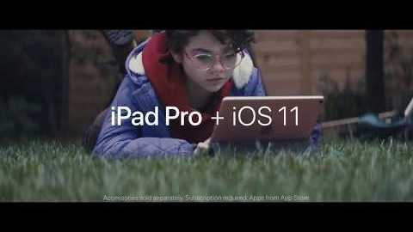

Slide 4
